Slide 1
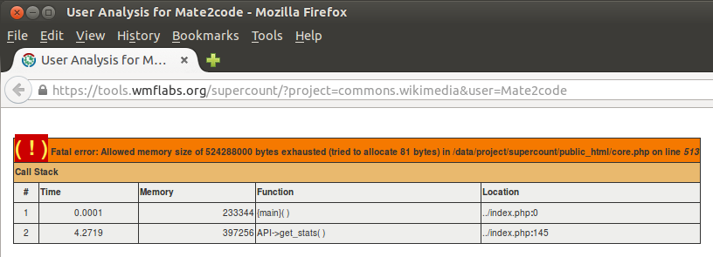
xdebug
xdebug – это расширение для PHP, написанное Derick Rethans, одним из разработчиков языка PHP

Slide 2
Установка расширения xdebug
Установка в Windows
скопировать скомпилированную DLL с xdebug.org
Установка в Unix
pecl install xdebug
Активация расширения xdebug
добавить запись пути в php.ini
(zend_extension_ts=«c:\php\ext\php_xdebug-2.0.1-5.2.1.dll»)

Slide 3
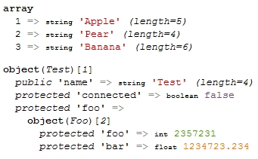
Улучшенный вывод var_dump
Когда загружено расширение xdebug, вывод функции var_dump() автоматически становится намного лучше для улучшения читаемости
Вы можете настроить как именно xdebug должен формировать вывод функции var_dump() с помощью различных настроек в php.ini

Slide 4
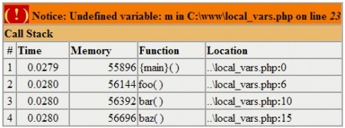
Более красивые сообщения об ошибках
xdebug также улучшает отображение ошибок в PHP автоматически отображая стек вызовов рядом с каждым сообщением об ошибке или предупреждением

Slide 5
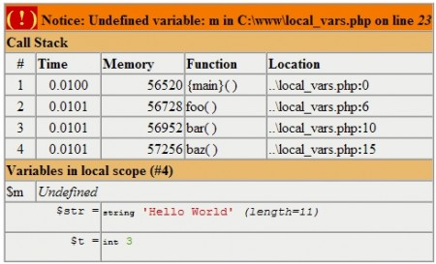
Более красивые сообщения об ошибках
Для того чтобы отображать значения локальных переменных при возникновении сообщения об ошибке необходимо добавить следующую строку xdebug.show_local_vars=1

Slide 6
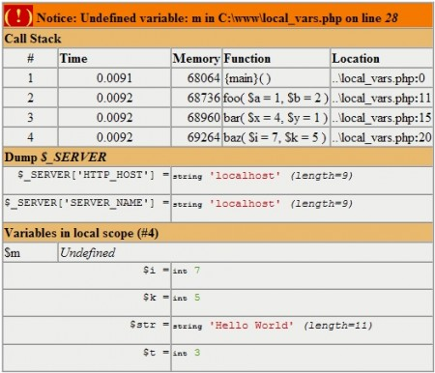
Более красивые сообщения об ошибках
С помощью параметра xdebug.collect_params, вы можете настроить вывод информации о параметрах, которые передаются в функции.
xdebug.collect_params имеет числовое значение:
0 – значит отсутствие информации,
4 означает отображение названий переменных и полной информации по всем параметрам функций

Slide 7
Лимит рекурсии
xdebug предотвращает бесконечную рекурсию останавливая скрипт на предопределенном шаге. В принципе это есть ограничение размера стека вызовов. Значение по умолчанию данного параметра 100

Slide 8
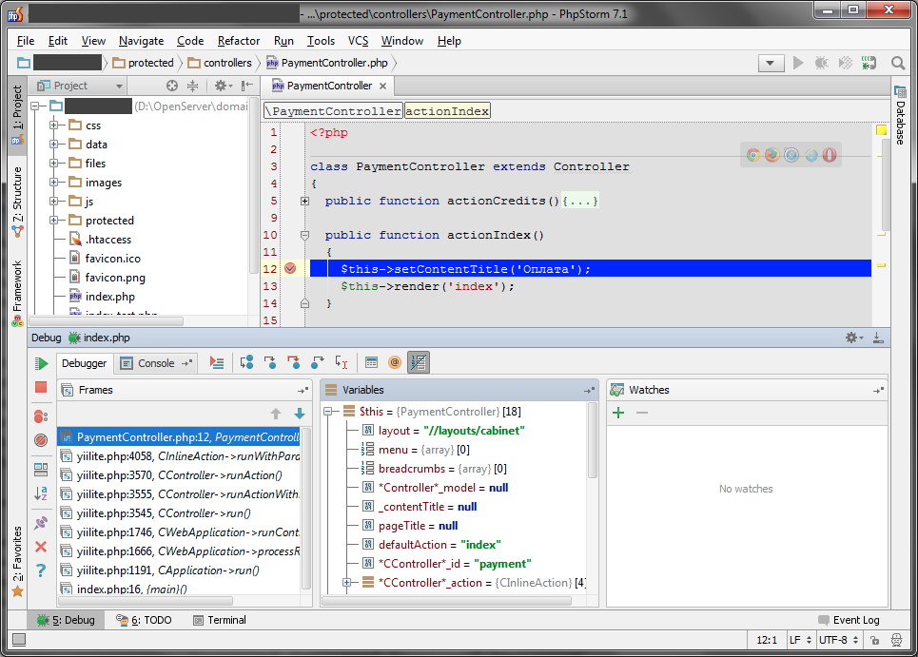
XDebug+PHPStorm

Slide 9
Настройка XDebug
В php.ini подключаем расширение и устанавливаем параметры:
zend_extension="%путь до php%/ext/php_xdebug.dll"
;эта опция как раз и отвечает за автостарт
xdebug.remote_autostart=on
xdebug.remote_enable=on
xdebug.remote_handler="dbgp"
xdebug.remote_host="localhost"
;порт может быть и 9000, но у openserver он зарезервирован под php
xdebug.remote_port=9001
xdebug.remote_mode=req
;ключ IDE (может быть любым) понадобится позже
xdebug.idekey="PHPSTORM"lick to add Text

Slide 10
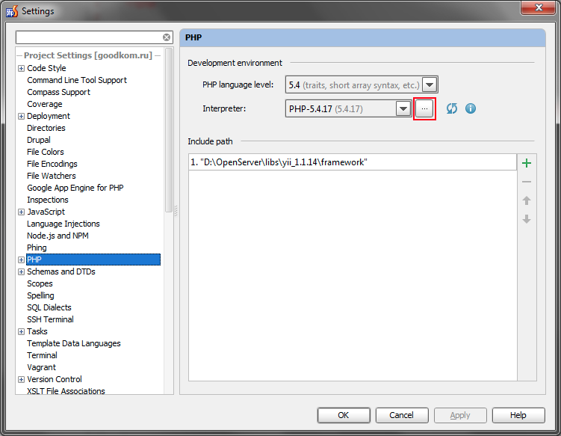
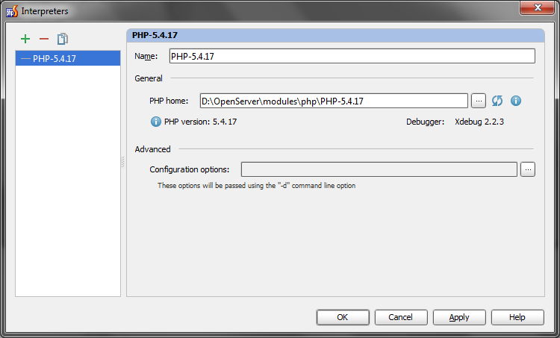
Настройка PhpStorm

Slide 11
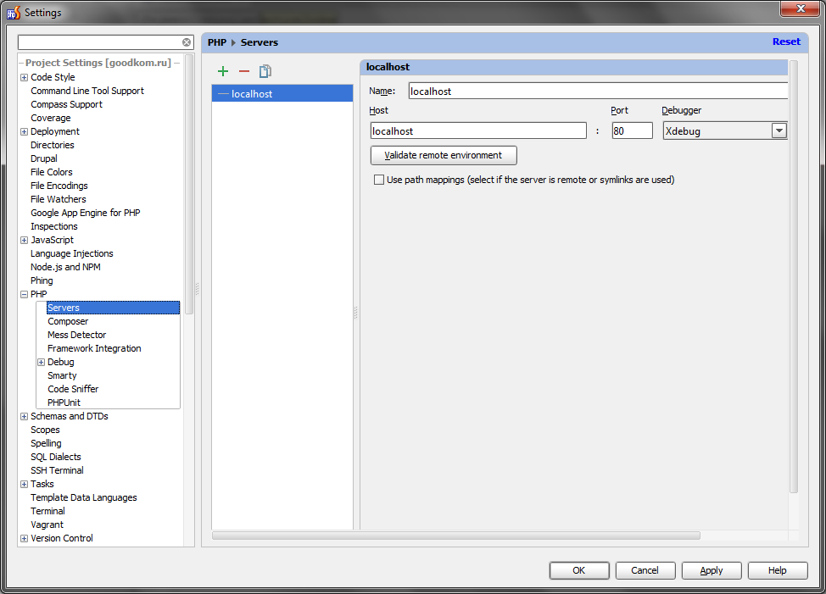
Настройка PhpStorm

Slide 12
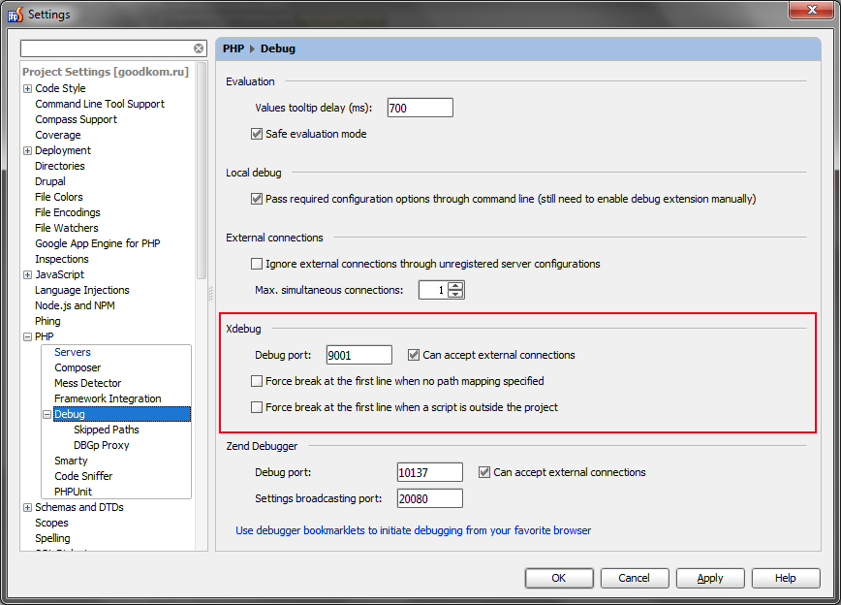
Настройка PhpStorm

Slide 13
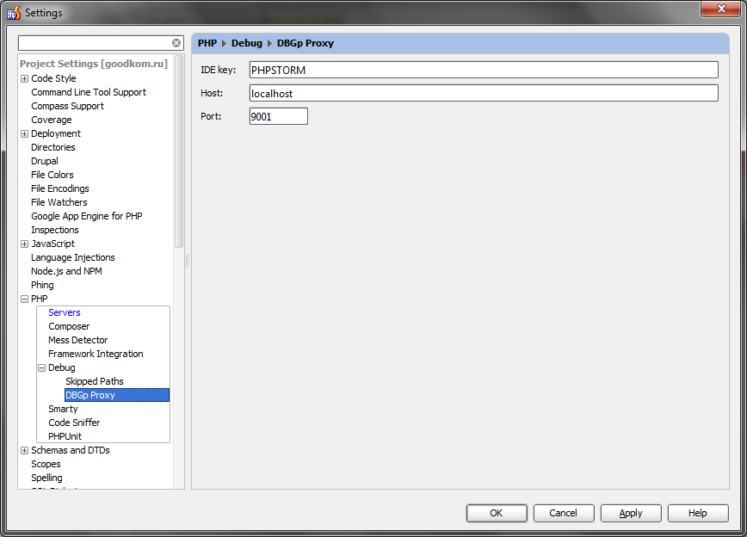
Настройка PhpStorm

Slide 14
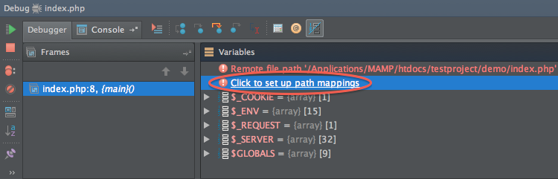
На этом настройка завершена Можно пользоваться ;)

Slide 15
Профилирование в PHP
Профилирование это анализ потребления ресурсов при работе программы
Xdebug может быть использован в качестве инструмента для профилирования PHP
Настройка:
xdebug.profiler_enable = 1
xdebug.profiler_output_name = xdebug.out.%t
xdebug.profiler_output_dir = /tmp
xdebug.profiler_enable_trigger = 1

Slide 16
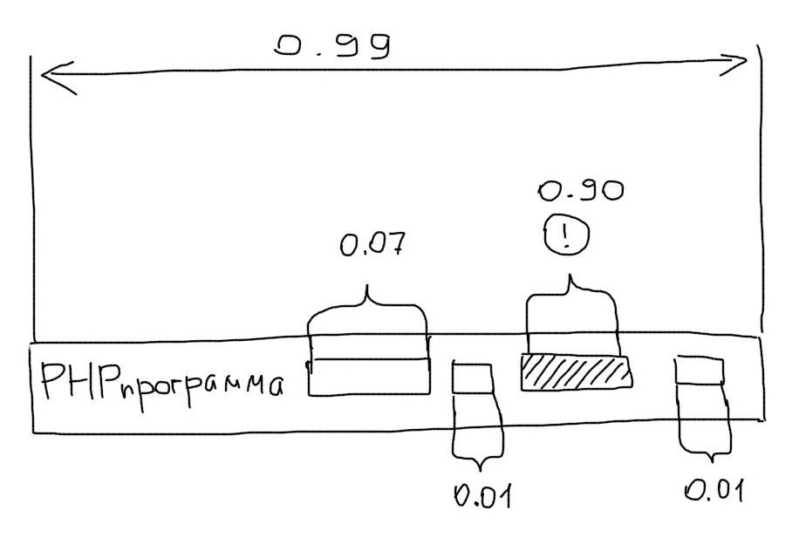
Зачем профилировать код?
Если приложение начинает работать медленно, профилирование позволяет узнать, какая именно часть наиболее медленная. Результат профилирования обычно представляет собой список выполненных функций вместе со временем их выполнения.

Slide 17
Проблема Xdebug
XDebug создает значительную дополнительную нагрузку на ресурсы сервера и замедляет приложение
платформа настолько тяжелая, что ее нельзя использовать на работающих сайтах — продуктах

Slide 18
XHProf
XHProf — удобный и простой профайлер, который способен эффективно собирать статистику о работе приложения почти без оверхеда
XHprof предоставляет очень важную возможность — профилирование PHP приложений в продуктивных средах. Это дает возможность выяснить реальные проблемы в скорости приложения и сэкономить время на догадках

Slide 19
Какие характеристики могут интересовать?
Время выполнения
Процессорное время
Расход оперативной памяти
Время дисковых операций
Сетевые операции
Ожидание отклика СУБД

Slide 20
А как оно работает?
Профайлер – это программа на С, подключаемая как расширение к PHP
Запускается по требованию или на каждый запрос, и всё считает
Записывает подсчитанное в специальной лог профилирования

Slide 21
Самим PHP
$start = microtime(true);
$this->test();
$time = microtime(true) - $start

Slide 22
Спасибо за внимания

